Slide 1

Day 37
突变论的核心思想
Mutation Theory: Core Concepts
遗传学100天学习计划 | 第四部分 - 德弗里斯与突变论
2026-06-20
TRAE AI 生成

Slide 2
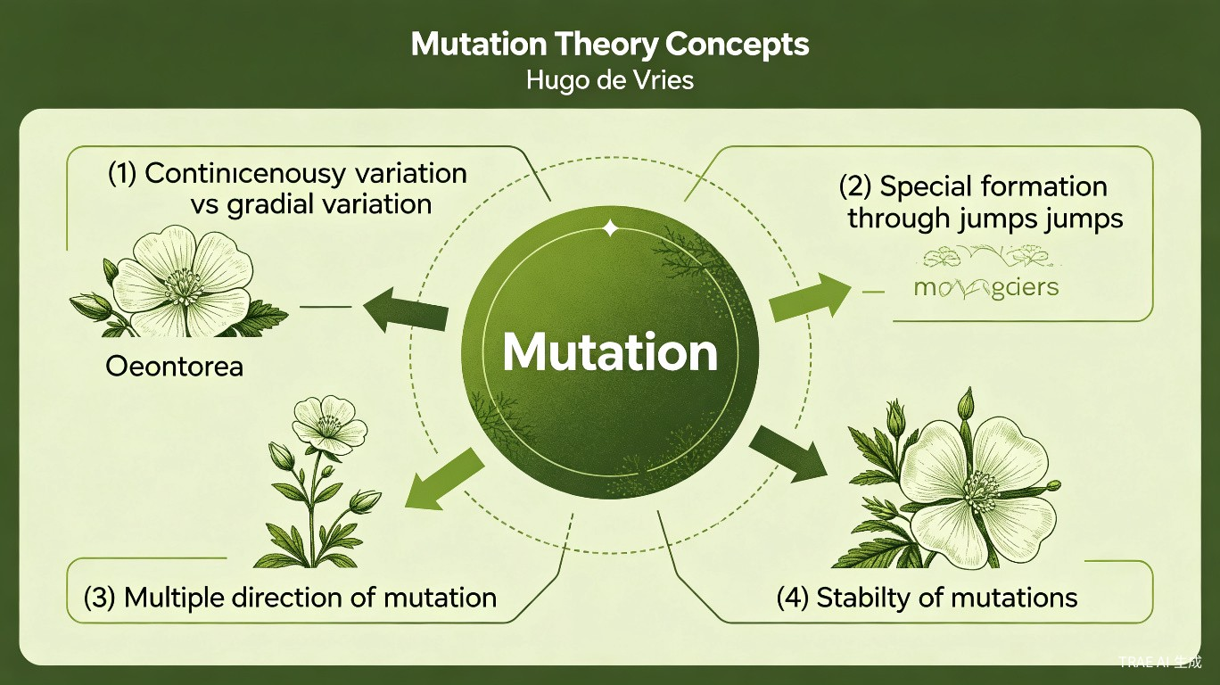
学习路线图
Learning Roadmap
01
历史背景
Historical Background
02
核心概念
Core Concepts
03
科学家故事
Hugo de Vries
04
经典实验
Oenothera Experiment
05
思考与总结
Discussion & Summary
TRAE AI 生成
Day 37/100 | 2 / 16

Slide 3

历史背景：19世纪末的遗传学困境
Historical Context: The Genetics Crisis
达尔文渐进论的困境
自然选择的随机性：无法解释变异来源
化石记录的不连续性：缺乏过渡形态
微小变异积累的缓慢过程难以解释物种爆发
转折点：1900年
孟德尔定律被重新发现，揭示了遗传的不连续性特征，为突变论提供了理论土壤
荷兰植物学家雨果·德弗里斯(Hugo de Vries)在此背景下提出突变论
TRAE AI 生成
Day 37/100 | 3 / 16

Slide 4
突变论的诞生
The Birth of Mutation Theory (1901-1903)
1886
1892-1900
1901
1903
1905
首次发现月见草突变体
系统记录月见草突变现象
《突变论》第一卷出版
《突变论》第二卷出版
英文版 Species and Varieties 出版
Die Mutationstheorie (1901-1903)
基于对月见草(Oenothera lamarckiana)长达十余年的观察和实验
系统阐述了突变在物种形成中的核心作用
里程碑式著作，分两卷出版，影响深远
TRAE AI 生成
Day 37/100 | 4 / 16

Slide 5
核心概念：突变论基本主张
Core Claims of Mutation Theory
不连续变异
物种形成机制
Discontinuous Variation
Speciation Mechanism
新物种通过突然的、大幅度的变异产生
突变是物种形成的直接原因
vs 达尔文主张渐进式微小变异
vs 达尔文认为自然选择是主要驱动力
变异方向
进化跳跃
Direction of Variation
Evolutionary Jumps
突变可沿多个方向发生，产生多种新类型
进化是跳跃式的，非连续渐变
vs 达尔文认为变异无特定方向
vs 达尔文强调渐进连续性
TRAE AI 生成
Day 37/100 | 5 / 16

Slide 6
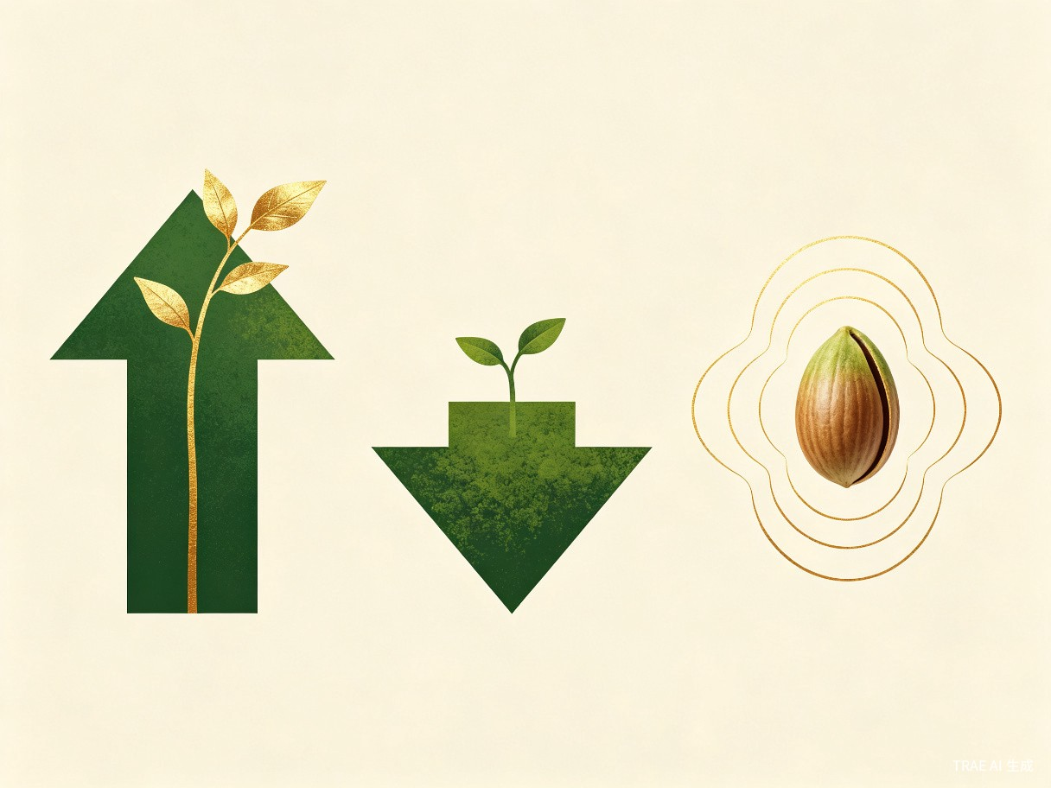
突变的定义与分类
Definition & Classification of Mutations
突变 (Mutation)
1
渐进突变
一种突然出现的、可遗传的显著变化，能够产生与亲本明显不同的新类型，且能稳定遗传给后代
Progressive
产生比亲本更"进步"的类型
2
退化突变
Retrogressive
产生比亲本更"原始"的类型
3
前突变
Pre-mutation
尚未完全表达的潜在突变
TRAE AI 生成
Day 37/100 | 6 / 16

Slide 7
突变论三大定律
Three Fundamental Laws of Mutation Theory
I
II
III
新类型定律
稳定性定律
多方向性定律
Law of Novelty
Law of Stability
Law of Multi-directionality
突变产生全新的、此前不存在的元素（特征）
突变一旦发生，便能稳定遗传，不再回复到原始状态
同一物种可以产生多个不同方向的突变
TRAE AI 生成
Day 37/100 | 7 / 16

Slide 8
突变论 vs 自然选择
Mutation Theory vs Natural Selection
突变论
自然选择论
Mutation Theory
Natural Selection (Darwin)
突变是进化的"原材料"
自然选择只是被动筛选
突变才是进化的真正驱动力
物种形成通过跳跃实现
VS
微小变异的长期积累
自然选择是主要驱动力
渐进连续的进化过程
变异无特定方向
TRAE AI 生成
Day 37/100 | 8 / 16

Slide 9
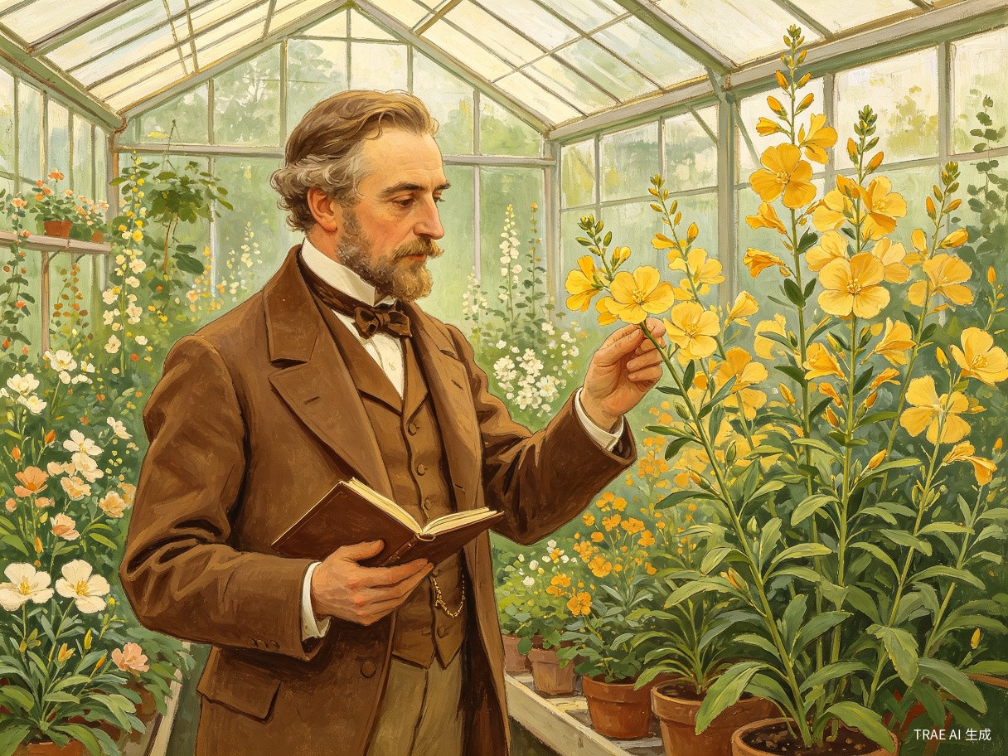
科学家故事：雨果·德弗里斯
Hugo de Vries (1848-1935)
1848
出生于荷兰哈勒姆
1870
获莱顿大学博士学位
1877-1918
阿姆斯特丹大学教授
1886
发现突变月见草
1900
重新发现孟德尔定律
1901-1903
出版《突变论》
1935
去世，享年87岁
连续15年每天观察记录月见草变异，种植数万株，每一株都被仔细编号和记录
TRAE AI 生成
Day 37/100 | 9 / 16

Slide 10
德弗里斯的学术贡献
Academic Contributions of Hugo de Vries
1
泛子理论 (1889)
Intracellular Pangenesis
提出"泛子"(pangene)概念，认为遗传单位存在于细胞内部，直接影响了约翰森提出"基因"(gene)一词
2
孟德尔定律重新发现 (1900)
Rediscovery of Mendel's Laws
与科伦斯、切尔马克独立重新发现孟德尔分离定律，三位科学家共享这一荣誉
3
突变论 (1901-1903)
Mutation Theory
系统阐述突变在物种形成中的核心作用，提出三大定律，开创进化论新范式
此外，德弗里斯在植物生理学（渗透压、生长运动）方面也有重要贡献
TRAE AI 生成
Day 37/100 | 10 / 16

Slide 11
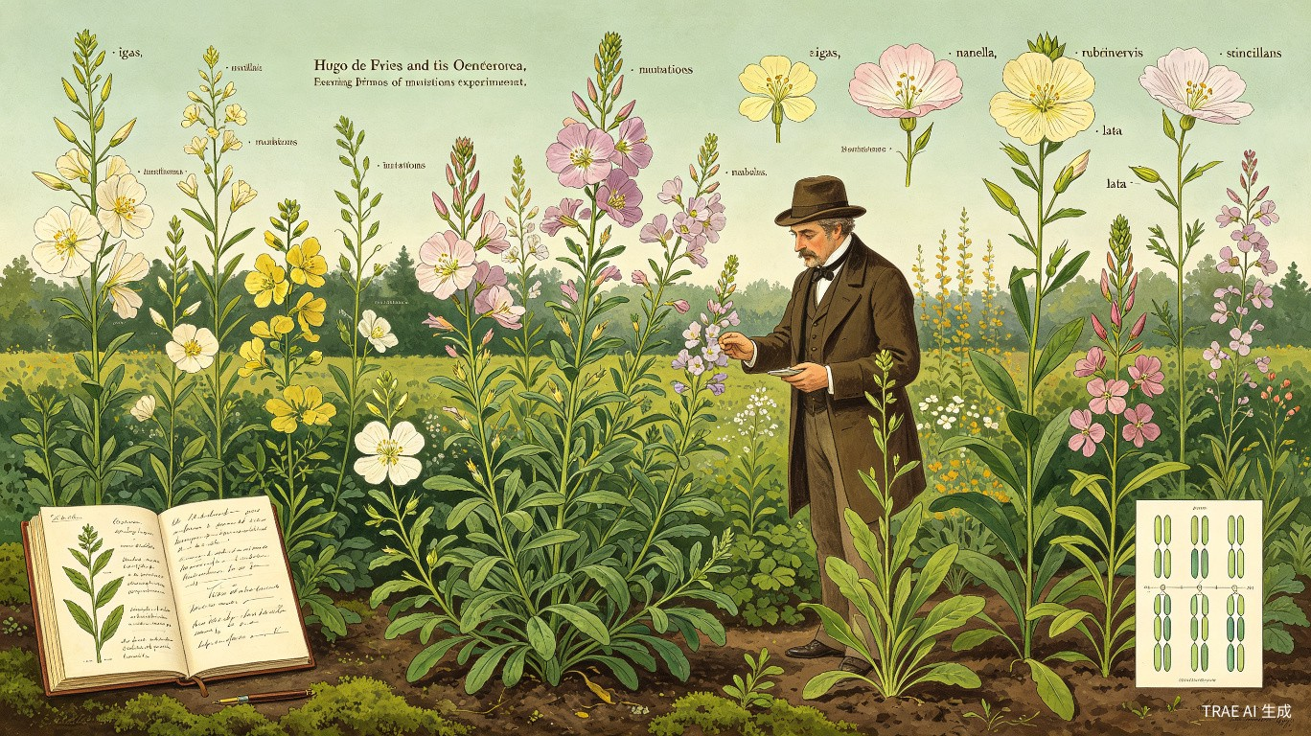
经典实验：月见草突变实验
Classic Experiment: Oenothera Mutation Study
拉丁名 | 中文名 | 主要特征
O. gigas | 巨型 | 植株更大，四倍体
O. nanella | 矮生 | 植株矮小
O. rubrinervis | 红茎 | 茎部红色
O. lata | 卵形 | 叶片卵形，部分不育
O. scintillans | 披针 | 叶片披针形
意义：首次提供大规模突变实验数据，证明不连续变异的存在
TRAE AI 生成
Day 37/100 | 11 / 16

Slide 12
小故事：被误解的月见草
Story: The Misunderstood Oenothera
从质疑到证实：突变论的命运转折
1910年代：
戴维斯和伦纳发现月见草拥有独特的Renner复合体，"突变"实为染色体重组
质疑声起：
批评者认为月见草案例不能代表一般生物的突变规律，突变论受严重质疑
1927年转折：
缪勒(H.J. Muller)用X射线诱发果蝇基因突变，证明真正的基因突变确实存在
1946年：
缪勒获诺贝尔奖，德弗里斯的核心直觉终被证实
"正确的核心思想可能最初基于不完美的实验证据，但真理终将浮出水面"
TRAE AI 生成
Day 37/100 | 12 / 16

Slide 13
思考题
Discussion Questions
1
比较分析
突变论与达尔文渐进进化论有何根本区别？两者是否完全互斥？
2
批判思考
月见草的"突变"为何被证明是染色体重组？这对突变论有何影响？
3
现代联系
现代分子遗传学如何定义"突变"？与德弗里斯的定义有何异同？
4
历史评价
德弗里斯为何更倾向于突变论而非纯粹的孟德尔遗传学？
5
开放讨论
如果德弗里斯选择了果蝇或豌豆，突变论发展会有何不同？
TRAE AI 生成
Day 37/100 | 13 / 16

Slide 14
术语表
Key Terminology
术语 | English | 定义
突变论 | Mutation Theory | 新物种通过突然的大幅度变异产生
突变 | Mutation | 突然出现的、可遗传的显著变化
不连续变异 | Discontinuous Variation | 性状表现为明显的、可区分的类别
泛子 | Pangene | 德弗里斯提出的遗传单位概念
物种形成 | Speciation | 新物种从已有物种中分化产生
Renner复合体 | Renner Complex | 月见草中独特的染色体配对系统
永久杂合体 | Permanent Heterozygote | 所有世代中保持杂合状态
渐进突变 | Progressive Mutation | 产生比亲本更"进步"类型的突变
前突变 | Pre-mutation | 尚未完全表达的潜在突变状态
退化突变 | Retrogressive Mutation | 产生比亲本更"原始"类型的突变
TRAE AI 生成
Day 37/100 | 14 / 16

Slide 15
下节预告
Next Lesson Preview
Day 38：月见草实验与突变发现
Oenothera Experiment & Mutation Discovery
月见草作为实验材料的独特优势
德弗里斯实验的详细步骤和记录方法
各种月见草突变型的细胞遗传学基础
从月见草实验到现代突变理论的演进
预习建议：复习减数分裂和染色体分离的基本原理（Day 23内容），有助于理解月见草Renner复合体的工作机制
TRAE AI 生成
Day 37/100 | 15 / 16

Slide 16

本节总结
突变论主张物种通过突然的大幅度变异（突变）产生
德弗里斯提出三大定律：新类型、稳定性、多方向性
月见草实验首次提供大规模突变数据
现代遗传学证实了"突变是进化最终原材料"的核心思想
感谢聆听
Thank You | Day 37/100 | 遗传学100天学习计划
TRAE AI 生成

